Slide 1
UBND HUYỆN TÂN HỒNG
TRƯỜNG TIỂU HỌC GIỒNG GĂNG
________
HỘI THI
GIÁO VIÊN DẠY GIỎI CẤP TRƯỜNG
NĂM HỌC 2024-2025
GIÁO VIÊN: NGUYỄN THỊ PHƯỢNG LIÊN

Slide 2
BÁO CÁO
MỘT SỐ GIẢI PHÁP GIÚP HỌC SINH LỚP 5A5 KHẮC PHỤC TÌNH TRẠNG HỌC CÒN KHÓ KHĂN MÔN TOÁN

Slide 3
1
2
I. Thực trạng và nguyên nhân
CẤU TRÚC BÁO CÁO
3
II. Biện pháp đã thực hiện
III. Hiệu quả và khả năng áp dụng

Slide 4
I. Thực trạng và nguyên nhân
1. Thực trạng
Vấn đề học sinh khó khăn hiện nay luôn được xã hội quan tâm và tìm giải pháp để khắc phục tình trạng này. Để đưa nền giáo dục nước nhà phát triển toàn diện thì người giáo viên không những chỉ biết dạy mà còn phải biết tìm tòi phương pháp nhằm phát huy tính tích cực của học sinh và hạ thấp dần tỉ lệ học sinh khó khăn. Vấn đề nêu trên cũng là khó khăn với không ít giáo viên. Nhưng ngược lại, giải quyết được điều này là góp phần xây dựng trong bản thân mỗi giáo viên một phong cách và phương pháp dạy học hiện đại, giúp cho học sinh có hướng tư duy mới trong việc lĩnh hội kiến thức.
Việc vận dụng sự đổi mới công tác dạy và phụ đạo học sinh khó khăn không chỉ là trách nhiệm mà còn là bổn phận, nghĩa vụ của người thầy. Mặc khác, nếu quan tâm đến việc phụ đạo học sinh khó khăn thì sẽ làm cho các em tự tin hơn khi đến lớp, công tác duy trì sĩ số mới được đảm bảo, góp phần làm nên thắng lợi của công tác phổ cập giáo dục tiểu học ở địa phương. Với những lí do trên, ngay đầu năm học, từ giai đoạn tổ chức lớp cho đến khi giảng dạy, bản thân luôn chú ý, quan tâm đến việc giúp đỡ học sinh còn khó khăn.

Slide 5
2. Nguyên nhân
Từ thực trạng trên để xác định được đối tượng học sinh giáo viên phải tiến hành điều tra và tìm hiểu nguyên nhân nào dẫn đến việc học yếu. Qua việc tìm hiểu, điều tra, kiểm tra, quan sát, đi thực tế….Giáo viên phải xác định rõ nguyên nhân dẫn đến học khó khăn của từng em. Đây là bước quan trọng để có thể lựa chọn đúng giải pháp giúp các em học tiến bộ hơn. Một số nguyên nhân có thể dẫn đến việc học sinh khó khăn:
- Do trí tuệ kém phát triển.
- Do lơ là trong học tập.
- Do bị hỏng một số kiến thức, kĩ năng cơ bản.
- Do ham chơi, lười học.
- Do phương pháp của giáo viên chưa phù hợp, lời giảng chưa thu hút.

Slide 6
- Do gia đình thiếu quan tâm, hoàn cảnh gia đình quá khó khăn phải phụ làm thêm với cha mẹ không có thời gian học ở nhà.
- Do ảnh hưởng tâm lý.
- Do ảnh hưởng từ bạn bè.
- Do bị nghiện game, hoặc có một số sở thích khác….
Việc xác định nguyên nhân là cả một quá trình vô cùng khó khăn và phức tạp nhưng đó chính là điều kiện không thể thiếu để lựa chọn giải pháp giáo dục phù hợp cho từng đối tượng mà chúng ta đã tìm được nguyên nhân.

Slide 7
Đầu năm học tôi đã khảo sát chất lượng học tập của lớp 5A5 như sau:
Tồng số HS 17/5 nữ | HS hoàn thành tốt |  | HS hoàn thành |  | Học sinh chưa hoàn thành
 | SL | % | SL | % | SL | %
 | 2 | 12 | 9 | 53 | 6 | 35

Slide 8
II. Biện pháp đã thực hiện
1. Đối với Học sinh
- Đi học phải chuyên cần, nghỉ học phải có lý do chính đáng.
- Học bài, làm bài, chuẩn bị bài trước khi đến lớp.
- Trong giờ học tập trung nghe cô giáo giảng bài, tích cực tham gia xây dựng bài.

Slide 9
2. Đối với phụ huynh
- Theo dõi và kiểm tra bài vở của con em mình.
- Giúp đỡ HS trong quá trình học tập ở nhà, phải có thời gian biểu cho học sinh. Đôn đốc, động viên con em đi học chuyên cần.
- Có sự kiểm tra và chuẩn bị cho con em trước khi đến trường.
- Thường xuyên liên hệ với giáo viên chủ nhiệm lớp để nắm được tình hình học tập của con em mình, từ đó giáo viên chủ nhiệm cùng trao đổi với phụ huynh để tìm biện pháp tốt nhất cho con em mình học tập.
- Gia đình là cái nôi nuôi dưỡng và giáo dục con người tốt nhất. Chính vì vậy giáo viên phải thường xuyên liên hệ gia đình, gặp riêng phụ huynh những học sinh khó khăn để cùng thảo luận giải pháp giúp các em học tập tốt hơn. Cụ thể nên hướng dẫn cha mẹ học sinh cách dạy và nội dung dạy phù hợp; phụ huynh biết quản lí thời gian học ở nhà của các em bằng thời gian biểu hằng ngày; quản lí giờ chơi, yêu cầu gia đình tạo mọi điều kiện cho các em tham gia học tập tích cực và tự học; gia đình phải kịp thời động viên, đôn đốc con em đi học chuyên cần. Có sự kiểm tra và chuẩn bị cho con trước khi đến trường.

Slide 10
3. Đối với giáo viên
-Họp phụ huynh học sinh dầu năm nêu rõ thuận lợi, khó khăn của lớp, thông báo cụ thể kết quả học tập của các em để phụ huynh nắm được. Bàn bạc cách kèm cặp ở nhà cũng như ở lớp.
-Giúp phụ huynh và học sinh nhận thức rõ vai trò của việc học tập của học sinh.
-Thông tin, tuyên truyền cho học sinh và phụ huynh hiểu về tinh thần cuộc vận động “Hai không” từ đó có biện pháp phối kết hợp để giáo dục học sinh.

Slide 11
-Thường xuyên theo dõi, kiểm tra và nhắc nhở cho học sinh, giúp các em có thói quen tự học, tự rèn luyện ở nhà cũng như ở trường.
-Xây dựng tốt phong trào “ Đôi bạn cùng tiến”, phân công bạn khá giỏi kèm cặp, giúp đỡ.
-Phân loại mức độ yếu của học sinh để có nội dung phụ đạo kịp thời và hợp lí.
-Tăng cường nâng cao nhận thức cho phụ huynh và học sinh.
-Động viên, giúp đỡ các em trong từng tiết học để tạo phấn chấn trong học tập cho các em, tạo cho các em ý thức được vai trò, trách nhiệm của bản thân trong học tập, nâng cao năng lực cá nhân.
-Lập kế hoạch theo tuần ( Có sự thống nhất của tổ chuyên môn).
-Chấm, chữa bài cho học sinh thường xuyên, chỉ rõ sự tiến bộ hoặc chưa tiến bộ để học sinh có hướng phấn đấu, rèn luyện.
-Động viên, tuyên dương kịp thời những tiến bộ của học sinh giúp học sinh có thêm động cơ học tập.

Slide 12
-Đánh giá, xếp loại học sinh thông qua kết quả học tập thường xuyên và kết quả kiểm tra chất lượng cuối kì phải có nhận xét đánh giá cụ thể,...
-Giáo viên là người chủ đạo trong việc khắc phục học sinh khó khăn, thành hay bại là phần lớn do giáo viên. Vì vậy giáo viên là người hết sức quan trọng trong việc khắc phục học sinh khó khăn. Giáo viên được ví như một người huấn luyện viên trưởng. Vì vậy giáo viên cần lưu ý một số biện pháp sau :
- Lập danh sách học sinh khó khăn báo cáo cho Tổ khối hàng tháng để ghi nhận sự tiến bộ của học sinh theo mẫu quy định
- Phân tích nguyên nhân từ đâu? Để từ đó có biện pháp khác phục hợp lý và có hiệu quả.- Đề xuất với Tổ khối, nhà trường về cách khắc phục để tất cả cùng tập trung giải quyết có hiệu quả tốt nhất.
- Chủ động gặp phụ huynh trao đổi về việc học tập của học sinh, cùng với phụ huynh tìm biện pháp khắc phục.

Slide 13
- Tiếp theo giáo viên lập kế hoạch phụ đạo học sinh khó khăn ngoài giờ học chính khóa có thể ở trường, ở nhà (đề xuất với Tổ khối, nhà trường, phụ huynh...
- Trong tiết dạy học bình thường giáo viên soạn bài nhất thiết phải có kế hoạch dạy học cho những học sinh khó khăn. Kế hoạch dạy học cho học sinh khó khăn phải phù hợp với trình độ học sinh đó.
- Các em không nắm được các phép tính cộng, trừ có nhớ, không thuộc bảng nhân, bảng chia. Vì vậy, các em cũng không nắm được các phép tính cộng, trừ, nhân, chia phân số. Không nắm được lí thuyết bài (công thức, quy tắt). Không nắm được cấu tạo số tự nhiên (hàng, lớp, cách đặt tính)… Từ chỗ không nắm được cấu tạo số tự nhiên nên các em cũng không nắm được cấu tạo số thập phân. Mà đối với học sinh lớp 5, các em phải làm rất nhiều bài tập về số thập phân.

Slide 14
Vậy, đối với những học sinh không biết tính thì giáo viên cần: Hướng dẫn để các em hiểu, cộng có nghĩa là thêm vào, trừ là bớt đi. Khi thực hiện các phép tính cộng, trừ, giáo viên nên sử dụng nhiều hình ảnh trực quan cho các em cầm, nắm, sờ vào và thực hành đếm. Được thực hành nhiều lần, dần dần các em sẽ nhớ và biết cách tính. Đối với những em không thuộc bảng nhân, chia thì giáo viên gọi lên kiểm tra thường xuyên vào sinh hoạt 15 phút đầu giờ, giáo viên có thể lấy nhiều ví dụ minh họa trong cuộc sống, tạo thành các tình huống liên quan đến các phép tính nhân, chia cho học sinh thực hiện.
Ôn lại các hàng, lớp và cách đặt tính số tự nhiên. Giáo viên cho học sinh làm các bài tập từ dễ đến khó, từ đơn giản đến phức tạp. Ban đầu, cho học sinh đặt tính các số có các chữ số thuộc cùng một hàng.
Ví dụ: 125 +217
Sau đó, cho học sinh đặt tính các số có các chữ số lệch hàng.
Ví dụ: 56 +1024
Để biết đặt tính thì các em phải thuộc tất cả các hàng theo thứ tự từ nhỏ đến lớn hoặc từ lớn đến nhỏ. Tương tự như số tự nhiên thì khi dạy số thập phân, giáo viên cũng phải yêu cầu các em thuộc các hàng trong số thập phân, nắm được dấu phẩy ngăn cách giữa phần nguyên và phần thập phân thì mới tính toán chính xác được.

Slide 15
Bên cạnh những học sinh không biết tính thì có những em tính còn khó khăn. Nguyên nhân các em tính còn khó khăn có thể là do: Khả năng tính nhẩm còn khó khăn do cộng, trừ, nhân, chia trong bảng chưa thuần thục dẫn đến tính toán chậm, thiếu chính xác khi thực hiện các phép tính cộng, trừ có nhớ và nhân, chia ngoài bảng.
Chưa có kỹ năng làm bài tập dạng trắc nghiệm, lười tính và thường chọn kết quả theo cảm tính hoặc xem bài của bạn. Mặt khác, các em chưa biết cách suy luận khi giải toán. Các em rất sợ các bài tập về giải toán vì ảnh hưởng bởi khả năng đọc hiểu và không biết tính hoặc tính thiếu chính xác.
Vậy đối với những học sinh tính chậm thì giáo viên cần: Chú trọng vào việc giúp các em thành thạo 4 phép tính cộng, trừ, nhân, chia mức độ đơn giản. Khi giải toán, giáo viên có thể yêu cầu các bạn hoàn thành tốt phân tích đề bài, tóm tắt và trình bày bài giải. Sau đó, ra một bài tập tương tự như vậy chỉ cần thay đổi một vài con số và yêu cầu các em học chưa hoàn thành làm lại. Các em có thể làm vào giờ ra chơi hoặc giờ rèn vào buổi chiều. Khi các em làm bài, giáo viên theo dõi, sửa sai (nếu có) kịp thời.

Slide 16
Bước đầu, tạo cho các em sự tự tin, hứng thú khi làm đúng những bài toán cơ bản. Động viên, giúp đỡ các em hoàn thành các bài tập cơ bản ngay tại lớp. Nâng dần mức độ luyện tập theo khả năng từng em.
Trên lớp, bạn học hoặc giáo viên cần giúp đỡ kịp thời để tránh những khó khăn thường trực, dần dần giúp các em tự kiểm tra, biết nhờ bạn, thầy giúp đỡ khi cần. Khuyến khích các em tự rèn vào vở bài tập đối với các dạng bài thường sai, xem trước bài mới. Giáo viên cần có sự kiểm tra việc rèn qua vở bài tập để có hướng khắc phục và động viên kịp thời.

Slide 17
Ngoài những giải pháp nhằm cải thiện kết quả học tập của học sinh khó khăn, biện pháp lâu dài là tạo ra sự hứng thú trong quá trình học tập. Thông qua những phương pháp dạy học tích cực, người thầy phải chuyển yêu cầu học tập thành nhu cầu vì nguồn gốc của tính tích cực, sự hứng thú là nhu cầu.
thì tự các em sẽ tìm kiếm tri thức. Đó chính là khả năng tự học.
Hơn nữa, các em học sinh tiểu học là thế hệ Măng non của đất nước. Nên bản thân luôn luôn hướng các em theo khẩu hiệu “Học vì ngày mai lập nghiệp”. Học để hiểu biết, học để trau dồi tri thức và học để trở thành những người công dân có ích cho xã hội. Bản thân cũng tin tưởng rằng, mình đã đưa ra những biện pháp thích hợp trong công tác phụ đạo học sinh khó khăn. Đây là yếu tố cần thiết, giúp cho chất lượng học tập của các em ngày một được nâng cao.

Slide 18
III. Hiệu quả và khả năng áp dụng
1. Hiệu quả
Việc đánh giá năng lực học tập của học sinh là việc làm thường xuyên và liên tục mà đặc biệt là đối với học sinh khó khăn còn phải thực hiện nhiều hơn. Chúng ta đánh giá học sinh không phải chỉ để xếp loại mà chủ yếu là để đánh giá lại phương pháp tổ chức dạy của chúng ta có đạt hiệu quả hay không, nội dung dạy học cho các em học yếu có phù hợp chưa. Từ đó giáo viên có kế hoạch điều chỉnh cho phù hợp. Mặt khác đánh giá còn để giáo viên xác định đúng đối tượng học sinh khó khăn và tìm ra được nguyên nhân để giáo dục tốt hơn thì tự các em sẽ tìm kiếm tri thức. Đó chính là khả năng tự học.
Sau khi áp dụng giải pháp đến giữa HK 1 thì kết quả như sau:
Tồng số HS 17/5 nữ | HS hoàn thành tốt |  | HS hoàn thành |  | Học sinh chưa hoàn thành
 | SL | % | SL | % | SL | %
 | 4 | 24 | 11 | 64 | 2 | 12

Slide 19
2. Khả năng áp dụng:
- Mỗi giáo viên có biện pháp giảng dạy và rèn luyện cho học sinh của mình. Ở đây, trên cơ sở lý luận, biện pháp và kết quả thực nghiệm. Tôi xin nêu ra những bài học kinh nghiệm để giảng dạy học sinh yếu kém, học sinh ngồi nhầm lớp.
- Đa số giáo viên cho rằng dạy các em khó khăn, học sinh ngồi nhầm lớp là một việc rất khó. Nhưng nếu xác định đúng trách nhiệm của người giáo viên, chịu khó tích luỹ kinh nghiệm giảng dạy thì đó không còn là vấn đề nan giải đối với giáo viên.
- Người giáo viên thật sự hết mình “Vì đàn em thân yêu” xem các em này là một đối tượng đáng thương mà mình cần phải có trách nhiệm giúp đỡ. Nếu giáo viên nhận thức được như vậy thì các em không còn là gánh nặng đối với giáo viên.
- Phải có sự kết hợp đồng bộ, nhịp nhàng giữa giáo viên chủ nhiệm – nhà trường – gia đình trong việc phụ đạo cho học sinh.
- Thường xuyên theo dõi và ghi nhận sự tiến bộ của các em, cũng như những hạn chế, khó khăn các em gặp phải để kịp thời điều chỉnh phương pháp dạy học cho phù hợp với từng cá thể học sinh.
- Giáo viên phải bình tĩnh, khéo léo, tuyệt đối tránh nôn nóng, xúc phạm các em; phải từng bước dẫn dắt các em trong bầu không khí học tập thoải mái, nhẹ nhàng, tạo tâm lý hưng phấn thích học, thích khám phá, tìm tòi ở các em. Từ đó nâng cao dần tri thức (nhưng phải đảm bảo tính vừa sức) với các em.
- Việc phụ đạo học sinh khó khăn đòi hỏi người giáo viên phải có tâm huyết yêu nghề, mến trẻ và cần phải kiên trì, liên tục trong suốt năm học; không nên thấy các em tiến bộ lại vội ngưng hay lơ là đi. Vì đó chỉ là kết quả nhất thời, chưa bền vững, các em có thể tái khó khăn.
- Với biện pháp này có khả năng áp dụng dạy cho học sinh lớp 5A5 và khối lớp 5 của trường Tiểu học Giồng Găng.

Slide 20
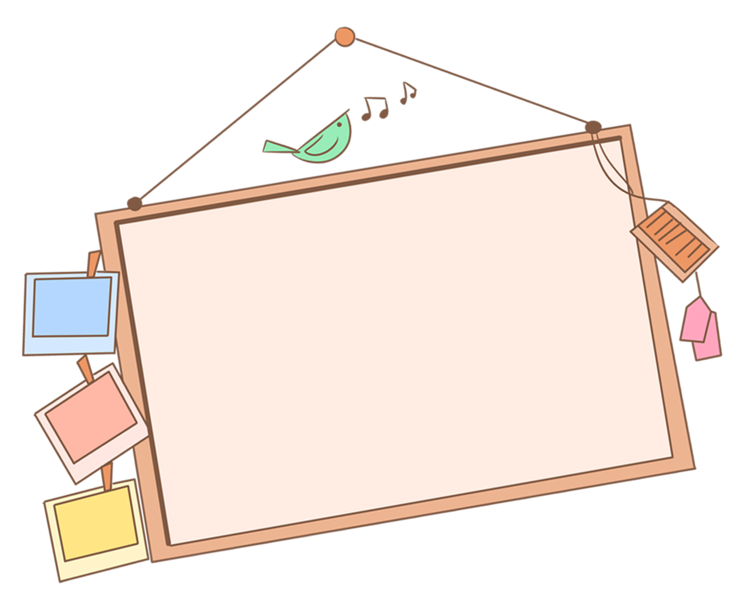
CẢM ƠN QUÝ THẦY/ CÔ ĐÃ THEO DÕI!

